Slide 1
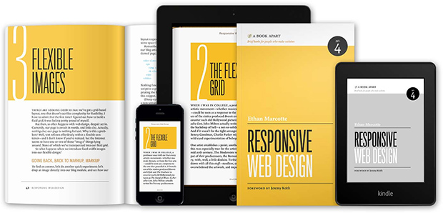
Електронні публікації
Комп’терна верстка. Програми для комп’ютерної верстки

Slide 2
ЗАВДАННЯ
1Переглянути презентацію
2 Законспектувати основні поняття
3 Роботу надіслати на електронну пошту slinnik@ukr.net

Slide 3
Книговиробництво
Книговиробництво завжди було і нині є достатньо складним технологічним процесом. А в, скажімо, XVIII столітті публікація книжки повністю залежала від друкарні, яка представляла собою вражаюче під­приємство — складачі та метранпажі (керівники групи складачів) займали кімнати, а то й цілі зали, де вони за­ймалися версткою і набиранням текстів, друкували на ручних верстатах коректурні відбитки; інші працівни­ки друкували на верстатах друкарсько­машинного від­ ділу набрані роботи; робітники обслуговували машин­ ні відділення, де були встановлені парові машини.

Slide 4
Розвиток технологій, зокрема цифрових, відкрив доступ до тих галузей, які були раніше доступні тільки професіоналам. Нині навіть школяр може своїми рука­ми створи власну публікацію. Розуміючи під терміном публікація публічне представлення автором готового матеріалу, озвучимо думку, що прогрес змінив навіть саме поняття публікації — Інтернет дав можливість створювати веб-­публікації; портативні пристрої, такі як електронні книжки, а також CD та DVD диски, від­ео — цифрові публікації з можливостями, які взагалі не були доступні у друкованих публікаціях.

Slide 5
Друковані і цифрові
Можна говорити про становлення двох класів пу­блікацій – друкованих і цифрових. Хоча обидва го­туються з використанням комп’ютерів, різниця є в носії публікації і його можливостях відображення інформації. Для друкованих публікацій важливий такий параметр як розміри сторінки, наприклад А3 або А4. Для цифрових — розмір екрана пристрою ві­дображення і технічні характеристики самого при­строю. Суттєва різниця полягає в тому, що цифрові публікації дозволяють використовувати мультиме­дійні можливості цифрових пристроїв.

Slide 6
Термін комп’ютерна публікація
Також часто можна зустріти терміни електронна і цифрова публікація. Цифрова публікація — публі­кація, яка існує у цифровому вигляді. Електронна публікація — публікація призначена для відобра­ження за допомогою електронних пристроїв, але так як більшість електронних пристроїв, здатних пра­цювати з публікаціями, є цифровими, то можна го­ворити про те, що ці терміни є синонімами.
Термін комп’ютерна публікація визначає публікацію, підготовлену за допомогою комп’ютера.
Комп’ютерні публікації, зазвичай, готуються за допомогою систем комп’ютерної верстки (англ. desktoppublishing, DTP).

Slide 7
Комп’ютерна верстка
Задача верстальника — розмістити набраний скла­дальниками текст і підготовлений дизайнерами графі­чний матеріал відповідно до макету. Макет може роз­роблюватися як дизайнерами, так і верстальником.
У великих видавництвах існує великий штат спеці­алістів — складальників, коректорів, редакторів, ди­зайнерів, верстальників тощо. У малих видавництвах, таких як шкільні чи корпоративні часто одна людина виконує роль і редактора і дизайнера і верстальника.
Комп’ютерна верстка— компоновка текстового і графічного матеріалу для публікації за допомогою спеціалізованого програмного забезпечення.

Slide 8
Самостійне створення макету публікації — дуже складний і водночас цікавий творчий процес, що ви­магає від користувача спеціальної підготовки і досві­ду роботи з дизайном, знання правил верстки, розро­бки макетів тощо. Щоб публікація справила потрібне враження на призначену аудиторію, вона не тільки повинна містити цікаву інформацію, а й мати гарний дизайн. Гарний привабливий макет забезпечує 60% успіху серед читачів. За всю історію друкарства були визначені перевірені практикою основні правила вер­стання й макетуваня, знання яких допоможе і під час створення електронних публікацій.

Slide 9
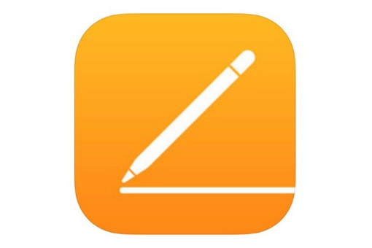
Сучасне програмне забезпечення для створення комп’ютерних публікацій дозволяє розміщувати на макетах інтерактивні, анімаційні та різноманітні му­льтимедійні елементи. Для комп’ютерної верстки най­частіше використовуються програми AdobeInDesign та QuarkXPress, але також можуть використовуватися Scribus, Microsoft Publisher, ApplePages та інші.
Вибір тієї чи іншої програми зумовлюється бага­тьма факторами й характеристиками цих програм, важливих для користувача. Зазвичай, вирішальни­ми стають здатність розв’язування поставлених за­вдань, а також вартість ліцензії.

Slide 10
Характер верстки
Характер верстки книжково-журнальних видань залежить від групи складності. Існує чотири групи складності верстки:
1. верстка простого (суцільного) тексту;
2. верстка тексту з нешрифтові виділеннями, таблицями, формулами;
3. верстка тексту з виділеннями, таблицями, формулами, ілюстраціями з підписом, багатошпальтової верстка;
4. складна верстка (додатково до третьої групи - композиційні виділення).

Slide 11
Макет
Макетом видання називається взаємне розташування елементів макета - колонок, текстових блоків, графічного матеріалу, колірних рішень, а так само колонтитулів, розділових ліній, рамок та інших елементів оформлення.
Одним з перших елементів, які визначають компонування макета, є формат.
Формати некнижкової продукції
Назва формату бланка | Частка аркуша | Формат бланка, мм
А1 | 1 | 594x841
А2 | 1/2 | 240x594
АЗ | 1/4 | 297x420
А4 | 1/8 | 210x297
А5 | 1/16 | 148x210
А6 | 1/32 | 105x148
А7 | 1/64 | 74x105
А8 | 1/128 | 52x74
А9 | 1/256 | 37x52
А-п2 | 1/3 | 297x574
А-п3 | 1/6 | 287x297
А-п4 | 1/12 | 148x287
А-п5 | 1/24 | 143x148
А-п6 | 1/48 | 74x143
А-п7 | 1/96 | 71x74
А-п8 | 1/192 | 37x71

Slide 12
Важливим питанням є визначення кількості колонок на смузі. Макет журнальних чи газетних смуг може бути різним для кожної рубрики.
новини
3-4 колонки
Невеликий кегль шрифту
великі статті
2 колонки
вирівнювання по ширині
Вирівнювання по лівому краю
кегель 12
Залежно від ширини колонки вибирається кегль і гарнітура шрифту, а також спосіб вирівнювання абзаців. При використанні вузьких колонок (наприклад, чотирохколоночна верстка на форматі А 4) у рядку повинно бути близько 27 - 30 символів. При меншому значенні слід зменшити кегль або вибрати більш компактну гарнітуру, а при більшому - навпаки.
Ще для вузьких колонок зазвичай використовується вирівнювання по лівому краю - в цьому випадку забезпечуються оптимальні пропуски між словами, а нерівний правий край візуально збільшує величину средника і не дає погляду читача перескочити на сусідню колонку.

Slide 13
Число послідовних переносів за правилами верстки обмежується трьома - вважається, що велика кількість дефісів, що йдуть підряд, ускладнює читання.
Але іноді зустрічаються такі словосполучення, коли потрібна більша кількість переносів. Для виходу з цього становища можна використовувати так звані «м'які» переноси, які розставляються верстальником вручну.

Slide 14
Стиль
Для гарного макета обов'язковою умовою є наявність єдиного стилю, який пов'язує воєдино всі елементи оформлення та дизайнерські рішення публікації.

Slide 15
ТЕКСТ
Текст є одним з головних (якщо не самим головним) елементом будь-якої публікації, будь то рекламна листівка, книга або Web-сторінка. Саме текст, як правило, несе найважливішу смислове навантаження, тому грамотне оформлення тексту в документах грає дуже важливу роль.
Для оформлення тексту зазвичай використовуються різні ефекти:
спеціальні, такі, як падаючі тіні, об'ємні букви, поворот тексту (поворот на невеликий кут вносить в композицію елемент динаміки, а поворот на 90 градусів дозволяє ввести в макет вертикаль), текстурування або розміщення зображення усередині тексту (при цьому розмір символів повинен бути достатньо великий).
Досить популярними залишаються прийоми вибору різного розміру для символів в одному слові, а також змішання і поворот букв відносно один одного («випадають» і «стрибають» літери), розташування тексту по кривій і різного роду спотворення.

Slide 16
Елементи дизайну.
Оборкою називається текстова виїмка. Якщо в стовпчик вставляються малюнки або інший текст, то її границі змінюються таким чином, що текст розташовується навколо вставки, як би «обгортаючи» її. Оборки можуть бути прямокутними, багатокутними або криволінійними залежно від цілей дизайнера й можливостей програми макетування.
ОБОРКА

Slide 17
Елементи дизайну.
ЛІНІЙКИ
Елементи оформлення видання, що представляють собою горизонтальні або вертикальні лінії, що відокремлюють елементи макета друг від друга. Лінійки надають смузі закінчений вигляд. Для залучення уваги можна підкреслити заголовок або провести лінію там, де закінчується один розділ тексту й починається інший. Лінійки застосовуються також для поділу самостійних частин смуги.
ЛІНІЙКИ

Slide 18
Елементи дизайну.
РАМКА
Лінія, що обмежує растровий фон, частину тексту або ілюстрації.
РАМКА

Slide 19
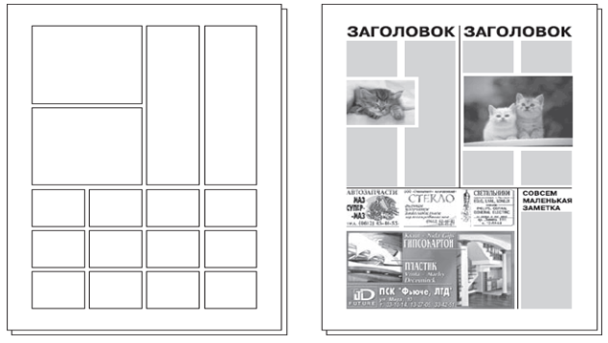
Елементи дизайну.
МОДУЛЬНА СІТКА
Модульне конструювання й системи пропорціональності застосовуються практично в будь-якій проектній і художній діяльності, але особливо важливу роль воно відіграє при проектуванні багатосторінкових видань. Сітка це структура, утворена недрукованими пересічними вертикальними й горизонтальними або навіть похилими лініями, що розділяють робочу площину на частини, відповідно до будь-якої системи пропорціональності. Ці частини можуть бути як рівними між собою, так і співвідноситися один з одним у певній пропорції.
Багатосторінкова публікація поєднує велику кількість різної текстової й ілюстративної інформації, що підкоряється концепції видання, і читач повинен не тільки сприймати цю інформацію, але й завжди пізнавати саме видання, завжди розуміти, що він може побачити в будь-якій його частині. Модульна сітка як уже сказано визначає дизайн майбутнього макету й задає місця розміщення колонцифр, тексту, ілюстрацій, заголовків і рядків із прізвищем автора на початку або вкінці статті й т.д. Тому, модульна сітка - самий логічний спосіб організації структури публікації. Сітки іноді називають шаблонами або трафаретами.
Модульна сітка

